Slide 1
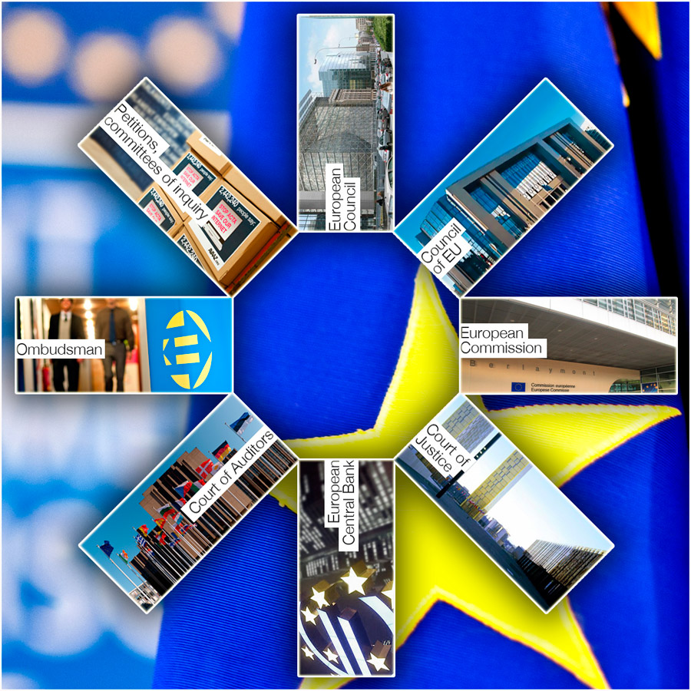
Συνάντηση 11.^{η} Τα Θεσμικά όργανα της Ευρωπαϊκής Ένωσης
21/5/2020
Κείμενο από τις πρώην φοιτήτριες του ΤΕΕΑΠΗ Αποστολάκη Αφροδίτη
Σαμαρτζή Ελένη

Slide 2
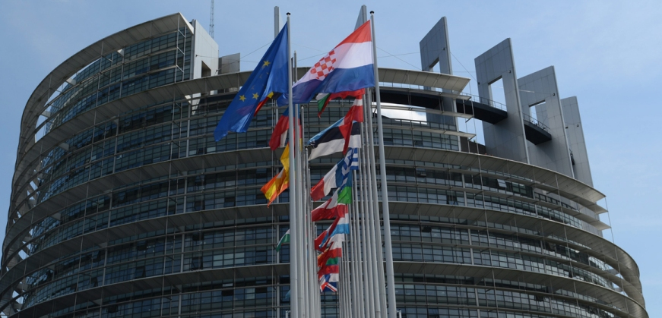
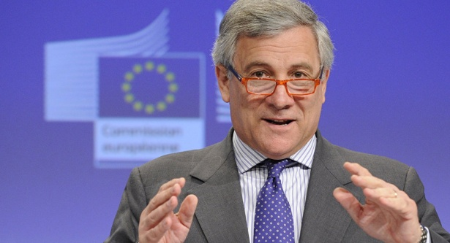
1. Ευρωπαϊκό Κοινοβούλιο
Το Ευρωπαϊκό Κοινοβούλιο έχει τρεις έδρες εργασίας: Βρυξέλλες(Βέλγιο), Λουξεμβούργο και Στρασβούργο (Γαλλία).
Κύριες αρμοδιότητες είναι:
Άσκηση νομοθετικής εξουσίας
Άσκηση δημοκρατικού ελέγχου
Άσκηση δημοσιονομικής εξουσίας
Το Ευρωπαϊκό Κοινοβούλιο (ΕΚ) εκλέγεται από τους πολίτες της Ευρωπαϊκής Ένωσης για την εκπροσώπηση των συμφερόντων τους.
Ο πρόεδρος του Ευρωπαϊκού Κοινοβουλίου: Antonio Tajani
http://www.europarl.europa.eu/visiting/en/

Slide 3
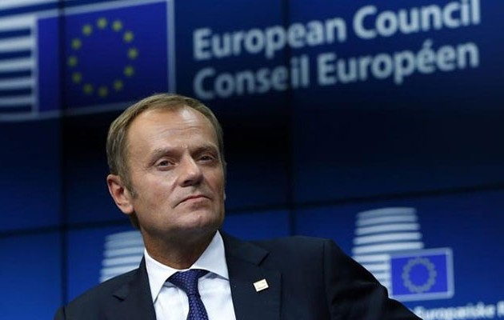
2. Συμβούλιο της Ευρωπαϊκής Ένωσης
Το Συμβούλιο είναι το κύριο όργανο λήψης αποφάσεων της Ευρωπαϊκής Ένωσης. Οι κύριες αρμοδιότητές του είναι:
Θεσπίζει Ευρωπαϊκή νομοθεσία, σε πολλούς τομείς μαζί με το Ευρωπαϊκό Κοινοβούλιο
Εγκρίνει τον προϋπολογισμό της Ένωσης μαζί με το Ευρωπαϊκό Κοινοβούλιο
Συντονίζει τη γενική οικονομική πολιτική των κρατών-μελών
Έχει γνωμοδοτική αρμοδιότητα
Ο πρόεδρος του Ευρωπαϊκού Συμβουλίου: Ντόναλντ Τουσκ.

Slide 4
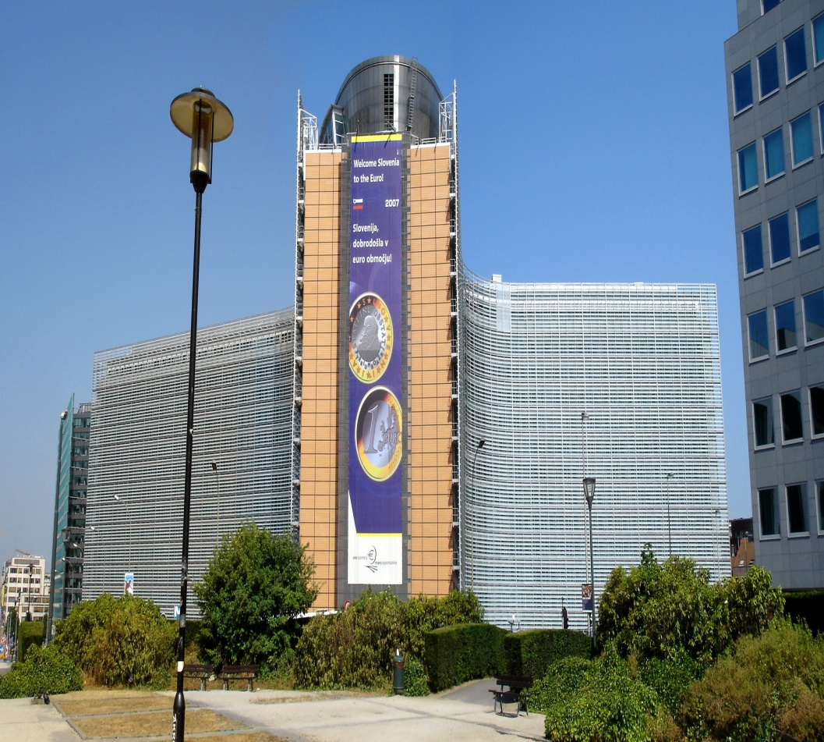
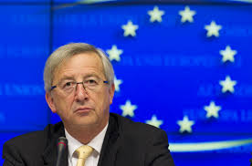
3. Ευρωπαϊκή Επιτροπή ή Κομισιόν
Η Ευρωπαϊκή Επιτροπή είναι πολιτικά ανεξάρτητο τεχνοκρατικό όργανο της ΕΕ και είναι υπεύθυνη για την εφαρμογή των αποφάσεων του Κοινοβουλίου και του Συμβουλίου.
Οι κύριες αρμοδιότητές της είναι:
Υποβολή νομοθετικών προτάσεων στο Κοινοβούλιο και το Συμβούλιο
διαχείριση και εκτέλεση πολιτικών και προϋπολογισμού της ΕΕ
επιβολή νομοθεσίας της ΕΕ
εκπροσώπηση Ευρωπαϊκής Ένωσης στη διεθνή σκηνή
Ο πρόεδρος της Ευρωπαϊκής: Επιτροπής Jean-Claude Juncker

Slide 5
Το τρίπτυχο της λήψης των αποφάσεων

Slide 6
4. Ευρωπαϊκό Δικαστήριο
Το ευρωπαϊκό δικαστήριο είναι το όργανο επιβολής του νόμου και εκδίδει αποφάσεις για τις υποθέσεις που φέρονται ενώπιων του. Οι συνηθέστεροι τύποι υποθέσεων είναι:
Διαδικασία έκδοσης προδικαστικής απόφασης
Προσφυγές για παράβαση υποχρέωσης
Προσφυγές ακυρώσεως/επί παραλείψει
Αγωγές για αποκατάσταση των ζημιών
Πρόεδρος είναι ο Βέλγος καθηγητής Ευρωπαϊκού Δικαίου Koen Lenaerts.
https://europa.eu/european-union/about-eu/institutions-bodies_el

Slide 7
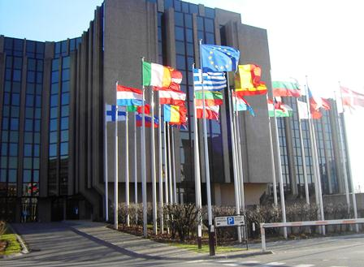
5. Ευρωπαϊκό Ελεγκτικό Συνέδριο
Ελέγχει τη χρηστή και νόμιμη διαχείριση του προϋπολογισμού της ΕΕ δηλ. ελέγχει ότι:
όλα τα εισοδήματα της ΕΕ έχουν εισπραχθεί
όλα τα έξοδα έχουν γίνει με νόμιμο και κανονικό τρόπο)
ελέγχει τα έγγραφα κάθε προσώπου ή οργανισμού που διαχειρίζεται έσοδα ή έξοδα για λογαριασμό της Ένωσης
υποβάλλει ετήσια έκθεση για τον προϋπολογισμό του προηγουμένου έτους στο Συμβούλιο και στο Ευρωπαϊκό Κοινοβούλιο
παραμένει τελείως ανεξάρτητο από τα υπόλοιπα θεσμικά όργανα, αλλά συγχρόνως να βρίσκεται σε συνεχή επαφή με αυτά.
Εδρεύει στο Λουξεμβούργο.
Τωρινός πρόεδρος είναι ο Βιτόρ Μανουέλ ντα Σίλβα Καλντέιρα.

Slide 8
6. Ευρωπαϊκή Οικονομική και Κοινωνική Επιτροπή (1/2)
3 κύριοι ρόλοι:
συμβουλεύει το Ευρωπαϊκό Κοινοβούλιο, το Συμβούλιο και την Ευρωπαϊκή Επιτροπή, είτε μετά από αίτημά τους είτε κατόπιν ιδίας πρωτοβουλίας
ενθαρρύνει τη μεγαλύτερη συμμετοχή της κοινωνίας των πολιτών στη διαδικασία λήψης αποφάσεων στην ΕΕ.
ενισχύει το ρόλο της κοινωνίας των πολιτών σε χώρες που δεν είναι μέλη της ΕΕ και συνδράμει στη δημιουργία συμβουλευτικών δομών στις χώρες αυτές.
συμβουλευτικό όργανο το οποίο επιτρέπει στους εκπροσώπους των ομάδων συμφερόντων της Ευρώπης, όπως οι εργοδοτικές οργανώσεις, τα συνδικάτα και άλλοι φορείς της «οργανωμένης κοινωνίας των πολιτών», να εκφράσουν τις απόψεις τους για ζητήματα της ΕΕ

Slide 9
6. Ευρωπαϊκή Οικονομική και Κοινωνική Επιτροπή (2/2)
Αριθμός Μελών ανά Χώρα
Γαλλία, Γερμανία, Ην. Βασίλειο, Ιταλία | 24
Ισπανία, Πολωνία | 21
Ρουμανία | 15
Αυστρία, Βέλγιο, Βουλγαρία, Ελλάδα, Ουγγαρία, Πορτογαλία Σουηδία και Τσεχική Δημοκρατία | 12
Δανία, Ιρλανδία, Λιθουανία, Σλοβακία και Φινλανδία | 9
Εσθονία, Λεττονία και Σλοβενία | 7
Κύπρος και Λουξεμβούργο | 9
Σύνολο | 344

Slide 10
7. Επιτροπή των Περιφερειών
συμβουλευτικό όργανο αποτελούμενο από εκπροσώπους των αρχών τοπικής αυτοδιοίκησης και περιφερειακής διοίκησης της Ευρώπης.
Η γνώμη της ΕτΠ πρέπει να ζητείται πριν από τη λήψη αποφάσεων της ΕΕ για θέματα όπως:
η περιφερειακή πολιτική
το περιβάλλον
ο πολιτισμός
η εκπαίδευση
οι μεταφορές
Στην ΕτΠ εκπροσωπούνται τέσσερις πολιτικές ομάδες
το Ευρωπαϊκό Λαϊκό Κόμμα
το Ευρωπαϊκό Σοσιαλιστικό Κόμμα
το Ευρωπαϊκό Κόμμα των Φιλελεύθερων Δημοκρατών και Μεταρρυθμιστών
η Ένωση για την Ευρώπη των Εθνών — Ευρωπαϊκή Συμμαχία.

Slide 11
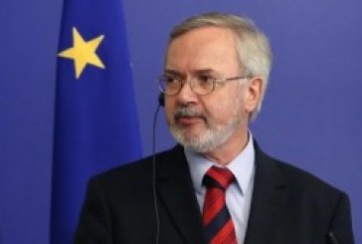
8. Ευρωπαϊκή Τράπεζα Επενδύσεων (1/2)
Η ΕΤΕ είναι μη κερδοσκοπικός, αυτοχρηματοδοτούμενος οργανισμός που χρηματοδοτείται με δανεισμό από τις κεφαλαιαγορές.
Αποστολή της είναι να δανείζει χρήματα για έργα ευρωπαϊκού ενδιαφέροντος, όπως σιδηροδρομικές και οδικές αρτηρίες, αεροδρόμια ή περιβαλλοντικά προγράμματα.
Χορηγεί πιστώσεις για επενδύσεις μικρών επιχειρήσεων στην ΕΕ και για οικονομική ανάπτυξη στις υποψήφιες χώρες και τον αναπτυσσόμενο κόσμο.
Πρόεδρος: Βέρνερ Χόγιερ
http://www.filetech.gr/students4europe/books/Pws%20leitourgei%20i%20EE.pdf

Slide 12
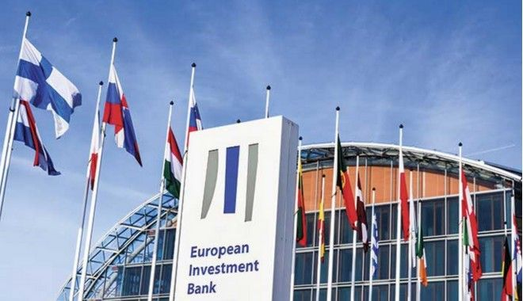
8. Ευρωπαϊκή Τράπεζα Επενδύσεων (2/2)
Οι προτεραιότητές της στην ΕΕ είναι να στηρίζει:
τη συνοχή και τη σύγκλιση
τις μικρομεσαίες επιχειρήσεις
την καινοτομία
την ανάπτυξη των διευρωπαϊκών δικτύων μεταφορών
την αειφόρο, ανταγωνιστική και ασφαλή ενέργεια.

Slide 13
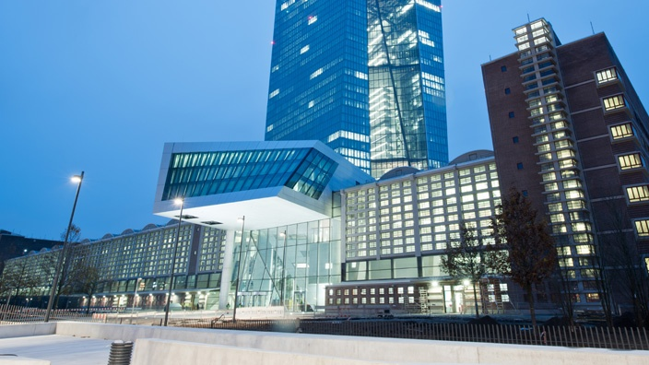
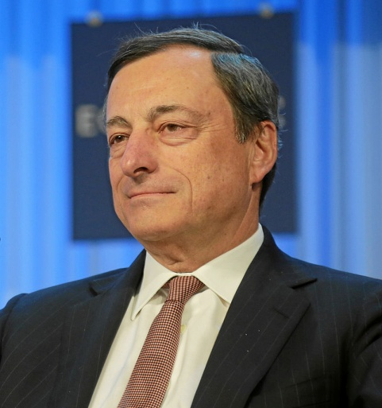
9. Ευρωπαϊκή Κεντρική Τράπεζα
Ρόλος: Η διατήρηση της σταθερότητας τιμών στη ζώνη του ευρώ και η χάραξη της νομισματικής πολιτικής
Εδρεύει στη Φραγκφούρτη (Γερμανία)
αποστολή της είναι:
η διαχείριση του ευρώ - του ενιαίου νομίσματος της ΕΕ
η εγγύηση σταθερότητας τιμών για τα περισσότερα από τα δύο τρίτα των πολιτών της ΕΕ που χρησιμοποιούν το ευρώ.
υπεύθυνη για τη χάραξη και την εφαρμογή της νομισματικής πολιτικής της ζώνης του ευρώ
Η ΕΚΤ επιτελεί το έργο της με πλήρη ανεξαρτησία.
Πρόεδρος: Μάριο Ντράγκι

Slide 14
10. Eυρωπαίος Διαμεσολαβητής
Ο «Διαμεσολαβητής»: ενδιάμεσος μεταξύ του πολίτη και των αρχών της Ένωσης.
λαμβάνει και να ερευνά καταγγελίες πολιτών, επιχειρήσεων και οργανισμών της ΕΕ και οποιουδήποτε ο οποίος κατοικεί ή έχει την καταστατική του έδρα σε χώρα της ΕΕ.
Ορισμένα παραδείγματα κακής διοίκησης είναι τα εξής:
άδικη μεταχείριση
Διακρίσεις
κατάχρηση εξουσίας
παράλειψη ή άρνηση ενημέρωσης
αναιτιολόγητη καθυστέρηση
παράτυπες διαδικασίες.
Ο Διαμεσολαβητής υποβάλει ετήσια έκθεση στο Ευρωπαϊκό Κοινοβούλιο σχετικά με το σύνολο των εργασιών του.

Slide 15
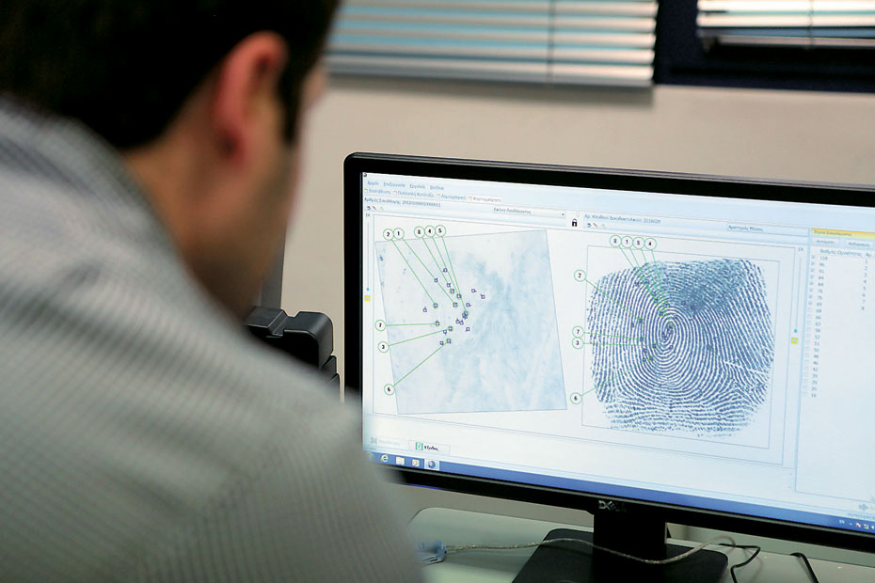
11. Ευρωπαίος Επόπτης Προστασίας Δεδομένων
Εξασφαλίζει ότι τα θεσμικά όργανα και οι οργανισμοί της ΕΕ σέβονται το δικαίωμα ιδιωτικής ζωής των πολιτών όταν επεξεργάζονται δεδομένα προσωπικού χαρακτήρα.
Συνεργάζεται με τις εθνικές αρχές προστασίας των χωρών της ΕΕ.
Παράδειγμα: Ο Ευρωπαίος Επόπτης Προστασίας Δεδομένων (ΕΕΠΠ) ελέγχει εάν παραβιάζονται τα δικαιώματα τα σχετικά με τα προσωπικά δεδομένα όταν λαμβάνονται τα δακτυλικά αποτυπώματα από λαθρομετανάστες και αιτούντες άσυλο.

Slide 16
Οι Υπηρεσίες των Ευρωπαϊκών Θεσμών ανοικτές για το ευρύ κοινό
https://expatsinbrussels.be/fr/annonces/activites/european-institutions-open-day-2016

Slide 17
Ευχαριστούμε!

Slide 18
Βιβλιογραφία
https://europa.eu/european-union/about-eu/institutions-bodies_el
http://www.europedia.moussis.eu/books/Book_2/2/4/1/?all=1
http://www.filetech.gr/students4europe/books/Pws%20leitourgei%20i%20EE.pdf
https://expatsinbrussels.be/fr/annonces/activites/european-institutions-open-day-2016

